Slide 1
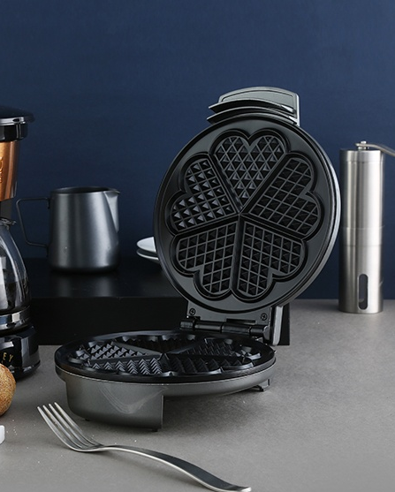

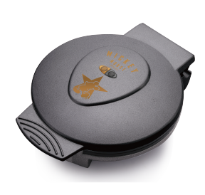
璀璨星语系列
厨房新助手
——给你的味蕾更多选择！
订购品
BRIGHT STARLIGHT
米奇璀璨星语
华夫饼炉
产品型号： DSM-PF077
市场参考价： 378.00
批发价： 94.00
规格：850W
装箱明细：6pcs/箱
功能简介：
1.家庭式华夫饼炉，操作简单。
2.设计简约大方，清洗方便，健康卫生。

